Slide 1
Anyának lenni régen és most – Nehézségek ÜKANYÁINK, nagyanyáink, ANYÁINK és a mi korunkban

Slide 2
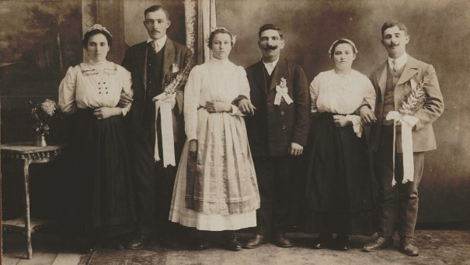
„Nagyanyáink nem sokat meditáltak azon, hogy anyák lesznek-e vagy sem, tették azt, amit elvártak tőlük. Huszonéves korig feleségnek és anyának illett/kellett lenni, hogy ne nézzék ki az embert a társadalomból.”

Slide 3
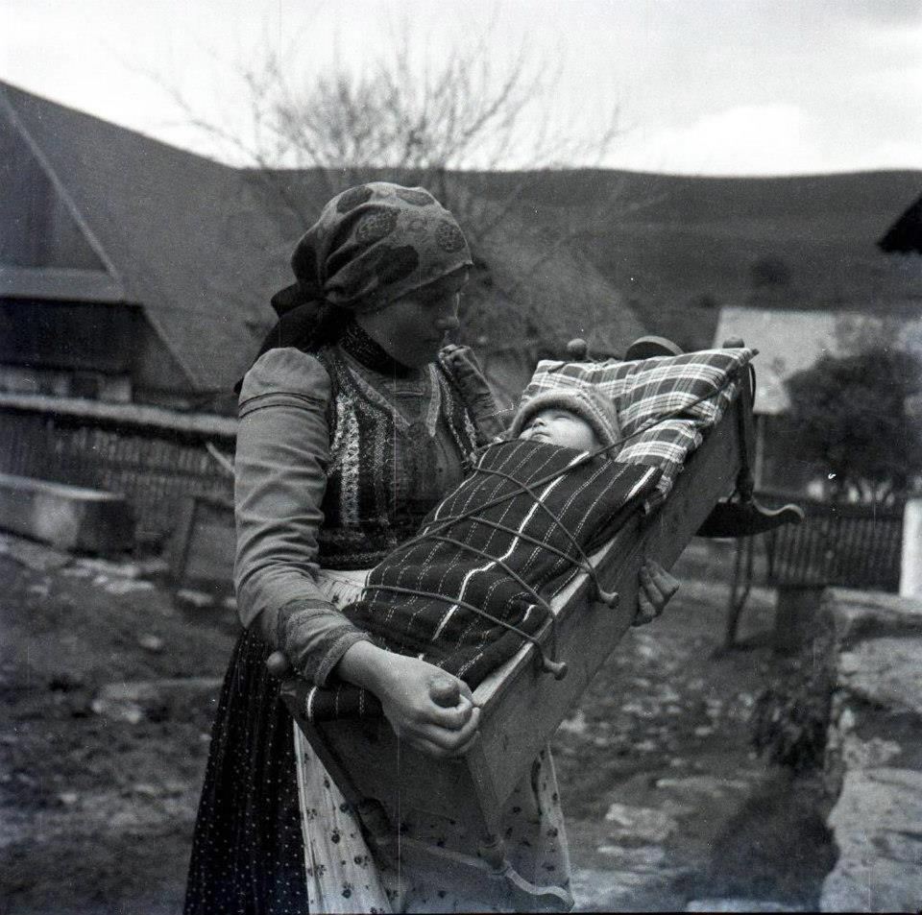
A hagyományos női szerepek:
Anya
– aki otthon marad a közösen vállalt gyerekekkel (eléggé alulértékelt „státusz”, mivel nem termel új értéket, csupán a családi élet folyamatosságát tartja fenn)

Slide 4
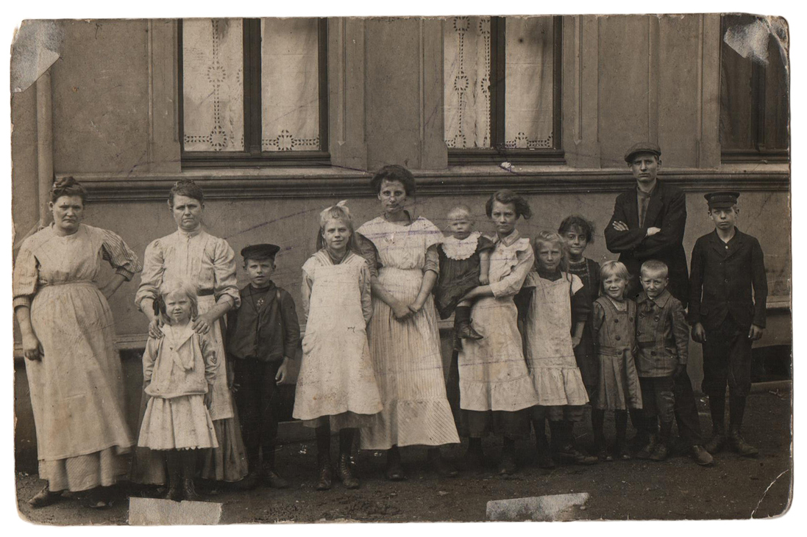
Nagyon sokszor hallani, hogy „régen az anyáknak sokkal könnyebb volt”, mert
volt körülöttük támogató nagycsalád,
személyzet (társadalmi helyzettől függően)

Slide 5
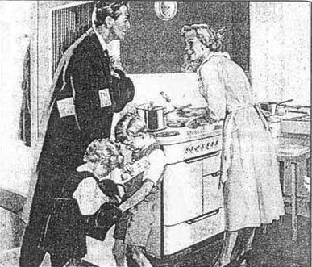
Feleség
– aki gondoskodik a férfiről, engedelmes, visszahúzódó, a család szempontjait a saját
érdekei elé helyezi (léte férjétől függött, nem volt születésszabályozás, se önálló pénzkereseti
lehetősége,
ügyesen
őrizhette
otthon a tűzhely
melegét)

Slide 6
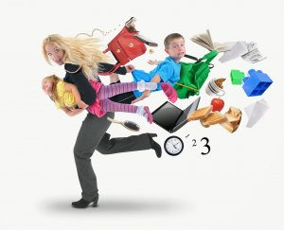
Dolgozó nő-anya
– a hivatásának élő, szabad akaratából és képességeinek megfelelően munkát vállaló, közben gyermeket vagy gyermekeket nevelő nő
(a XX. És XXI. század társadalmi-gazdasági változásainak hatása)

Slide 7
De biztos, hogy ez így van? Nem idealizáljuk túl a múltat? És ma tényleg egyedül kell küzdenünk?

Slide 8
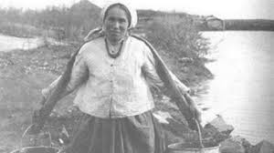
Hogyan csinálták anyáink, nagyanyáink?
Általában, a családban, a nagymamáink generációja – a munkahely mellett – a család teljes körű kiszolgálását is egyértelműen „megnyerte”.

Slide 9
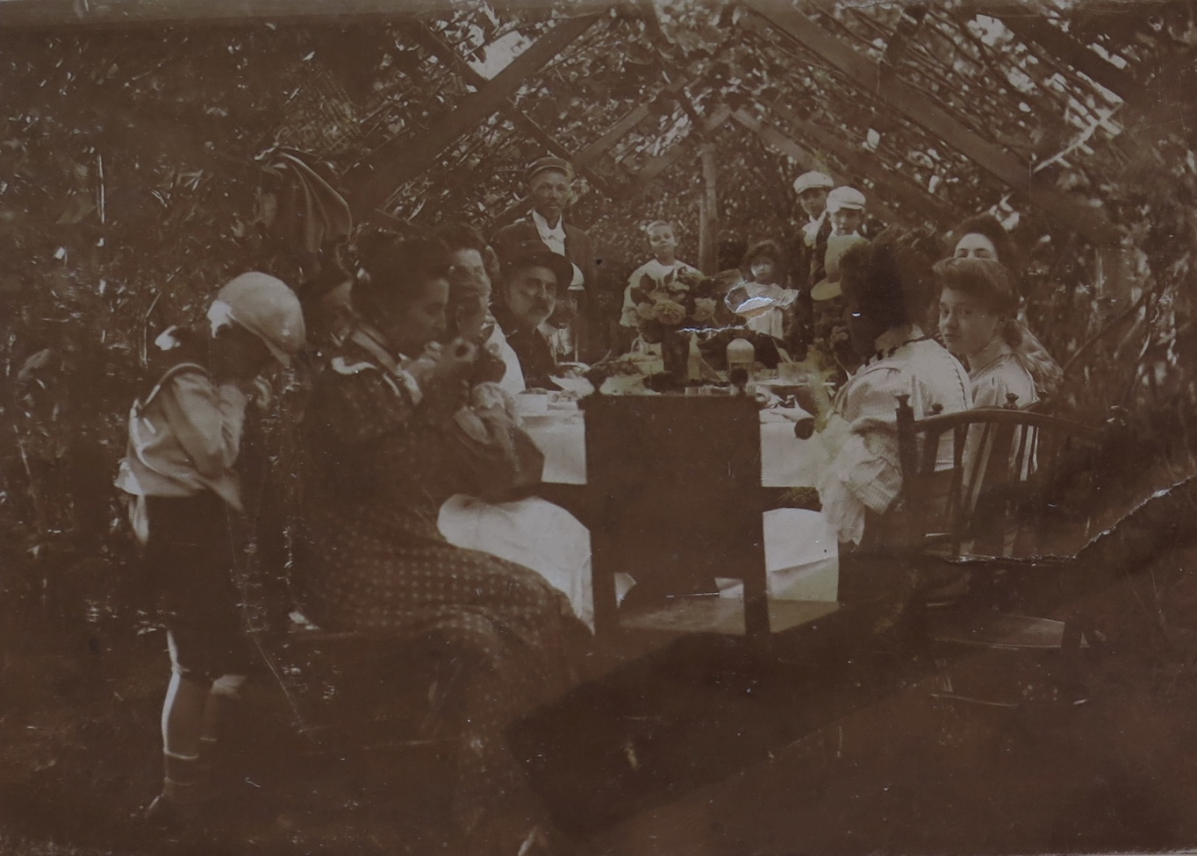
A nőkkel szemben elvárás volt, hogy hétvégente 12.00-kor asztalon legyen a többfogásos ebéd, hét közben hatkor a meleg vacsora, rend és tisztaság legyen – a pihenés legfeljebb mindezek után járt.

Slide 10
Könnyítésként akadt időnként segítség az eggyel idősebb generációtól,akik leginkább a gyerekekre vigyáztak.
Pedig a nagymamáink anyái –régi családi anekdoták szerint – kaptak mindent: verést, sok gyerek ellátása mellett napszámos munkát, kőkemény férji szigort.

Slide 11
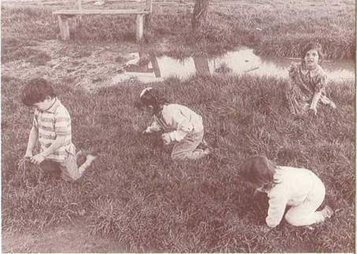
A mi szüleink generációja vagy bölcsődében volt, amíg az anyukájuk dolgozott, vagy mehetett ki már totyogóként „segíteni” a kerti munkában, vagy a határba .

Slide 12
Anyukák egyedül küszködtek?
A nagyszülők,ha még aktív dolgozók voltak, nem tudtak mindig jelen lenni abban az időszakban, amikor anyuka egyedül „küszködött” a gyerekekkel. (Árnyékként mégis segítettek.)
Cserébe a fiatal család a nagyszülői házban lakott néhány évig, amíg a szülők tudtak elég pénzt gyűjteni saját házra.
EZ NAGY-NAGY SEGÍTSÉG VOLT MÉGIS!!!

Slide 13
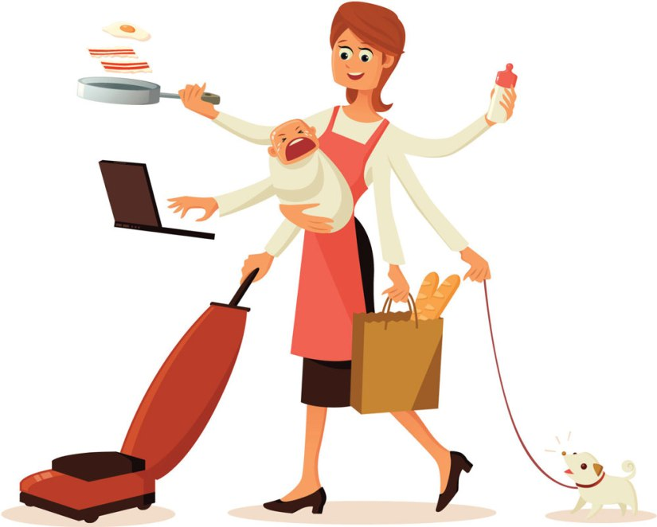
Amikor a család elköltözött a nagyszülőktől…
…. a korábbi együttéléssel járó kényelem (meleg étel, háztartási munkák felosztása) is megszűnt.

Slide 14
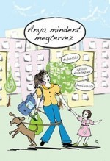
Vagyis rászakadt az anyukákra az első önálló háztartás, egy félig berendezett ház, és a nagymama 12.00-as ebédjeinek emléke, úgy, hogy nem volt autója, és buszra kellett szállnia (egy-két-három gyerekkel) vagy gyalogolnia kellett,
ha el akart
jutni a boltba.

Slide 15
És akkor még nem lehetett félúton feladni, és rendelni a futártól ebédet…

Slide 16
MAGÁNYOSAK VOLTAK-E AKKOR AZ ANYÁK?
Sokat tettek a saját anyai elmagányosodásuk ellen:
Vagy a testvérrel, vagy a legjobb barátnőjével, baráttal kitalálták, hogy mennyire praktikus lenne két szomszédos telket megvenni, és ikerházat építeni rá.

Slide 17
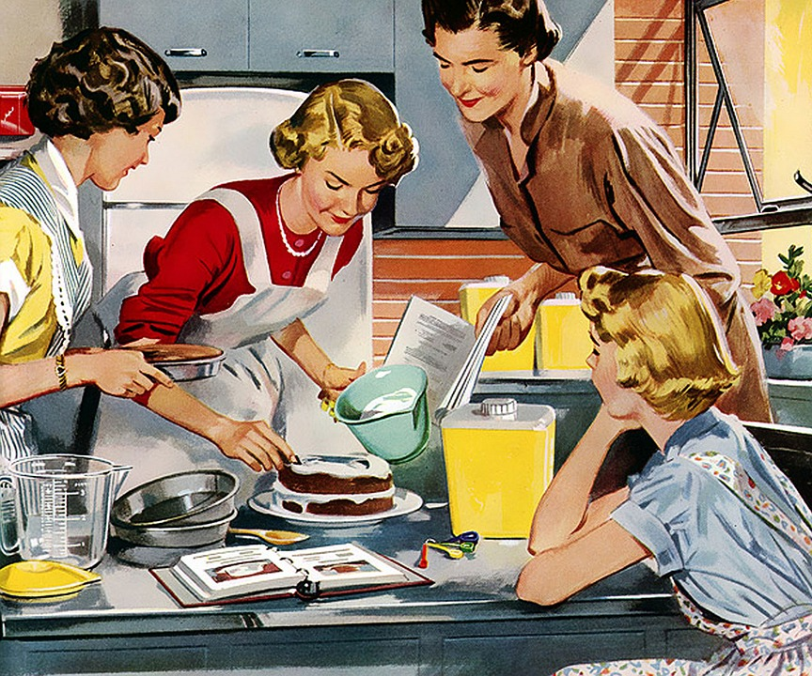
Ez nemcsak a házépítés szempontjából volt szuper ötlet, de azt is megnyerték ezzel, hogy:
egymásnak mindig tudtak segíteni, ha kellett,
vigyáztak egymás gyerekeire,
átadták a frissen
készült ebédet…
…vagy közösen főztek,
sütöttek…

Slide 18
és ami a legfontosabb: szinte mindig volt ott egy másik felnőtt, akivel lehetett három értelmes szót váltani.( Ez különösen azért volt hasznos, mert a nyolcvanas évek végén a
telefon
volt olyan
„markánsan „
jelen,
most.

Slide 19
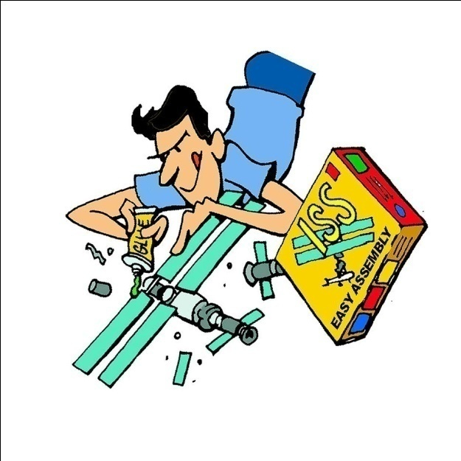
A legtöbb anyuka ekkor tényleg teljesen egyedül vitte a háztartást, a gyermeknevelést, az apukák pedig vagy nem tudták, hogy nekik is be kellene kapcsolódni az egész pici gyerekeik életébe, vagy éppen úgynevezett „maszekolással” próbálták meg összegyűjteni elég pénzt egy kényelmesebb életre.

Slide 20
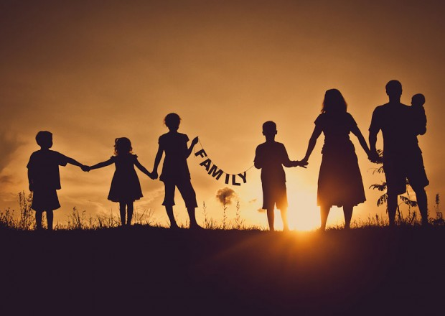
AZÉRT MINNDEZ ÖSSZETETT KÉRDÉS
A GYERMEKNEVELÉSBEN ÉS AZ ANYA SZEREP KITELJESEDÉSÉBEN a család és barátok szerepe tagadhatatlan.

Slide 21
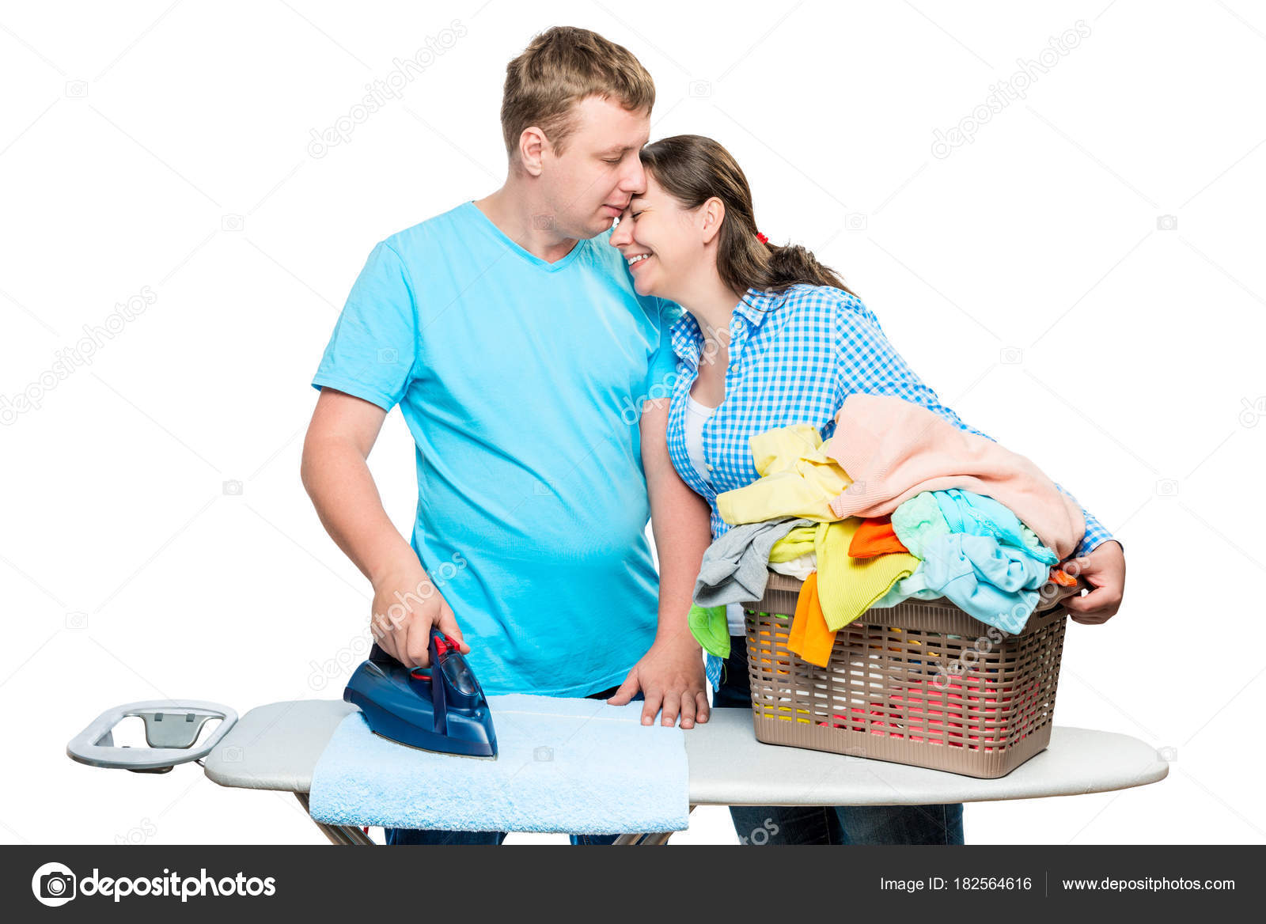
Az első és legfontosabb támaszunknak, a férjnek kell lenni

Slide 22
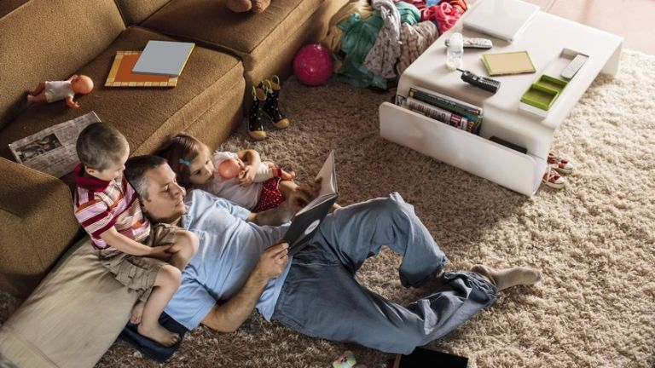
Ez sajnos még nem így van minden családban, de már haladunk afelé, hogy a modern apák otthoni szerepe egyre jelentősebb legyen.

Slide 23
Szerencsére sok családban teljes egyenlőség van, ez a gyakorlatban például azzal jár, hogy törekszenek az egyforma mennyiségű pihenőidőre. (ÉN- IDŐ)

Slide 24
Virtuális segítség
Kommunikációs csatornák. (Nem helyettesíti a személyes beszélgetéseket,.)
családi és baráti csetelések,
hosszas telefonbeszélgetések
és a közösségi média nézegetése

Slide 25
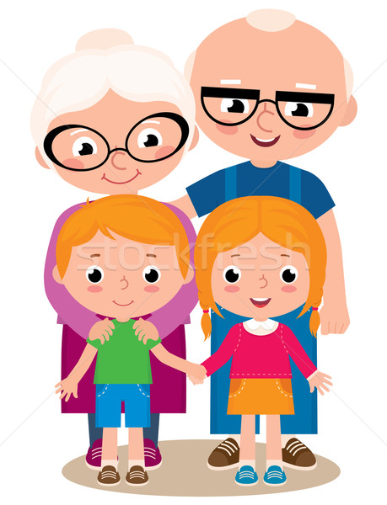
Tudatos nagyszülők
Manapság vannak már olyan tudatos nagyszülők, akik megbántódnak, ha hetente legalább egyszer nem találkozhatnak az unokákkal. És ezt még az
sem befolyásolja,
hogy ugyanúgy dolgoznak.

Slide 26
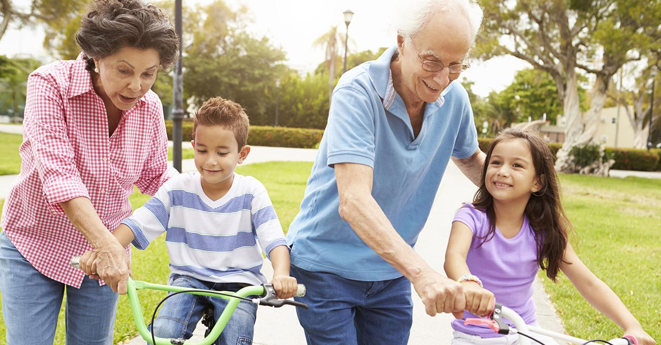
S ha a gyerekek már kicsit nagyobbak, minden fél részéről boldog a találkozásuk, így ez az édesanyáknak anyai szabadidőt jelent.

Slide 27
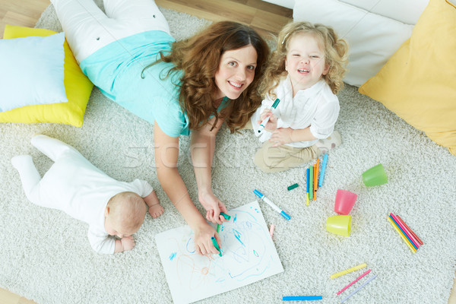
Fizetett segítség
A mai anyák egyik nagy lehetősége az életük könnyebbé tételére a „fizetett” segítség – és itt most nem csupán a konkrét segítő emberekre (takarítónő, bébiszitter) gondolok, bár az ő létük és munkájuk is nagyon jól tehermentesíthet egy anyukát…

Slide 28
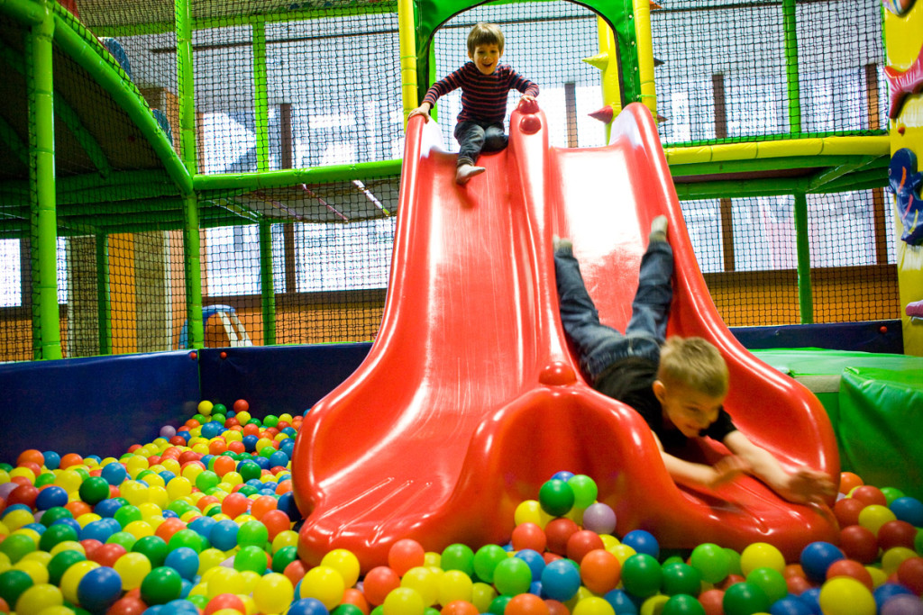
…hanem arra, hogy a legtöbb helyen lehet ételt rendelni, fagyasztott és félkész ennivalókat vásárolni, családi napközizni, játszóházba menni, a gyerekek korának megfelelő mesét nézni – vagyis…

Slide 29
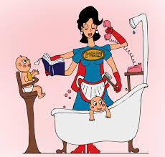
…sokkal több olyan lehetőség van, ami egy fáradt, küszködő anyukának könnyebbé teszi a hétköznapokat, és közben valószínűleg a gyerekeknek sem okoz komolyabb kárt.

Slide 30
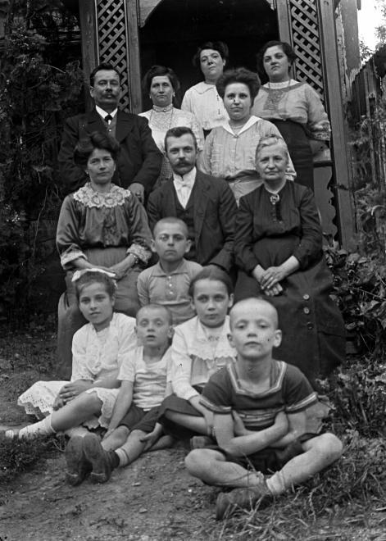
Sokszor ezek miatt nem érzzük annyira nehéznek az anyasággal járó „kiszolgálószemélyzeti” státuszt, amit pedig a felmenőink jóval intenzívebben éltek át.
Családi fotó 1905-ből

Slide 31
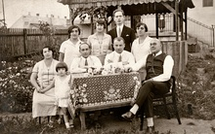
Ezért kicsit keresgéltem, hogy az 1800-as években hogyan is éltek a családok….
Nagy Czirok László kiskunhalasi néprajzkutató szerint vidéken ilyen volt a családi élet:

Slide 32
Ez volt tehát a helyzet a múlt században a szegényebb rétegeknél: az asszonyok megosztották egymás között a teendőket, valóban nem voltak egyedül kisgyermekesként sem, de…
valójában a család férfitagjainak szolgálatában álltak, nem volt beleszólásuk semmibe, még ruhát sem vehettek maguknak.

Slide 33
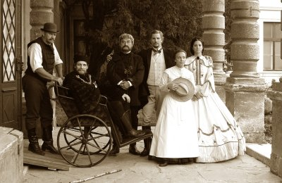
Egyelőre nem érezhetjük azt, hogy olyan rossz helyzetben vagyunk most ehhez képest, de nézzük a tehetősebb, polgári családokat.

Slide 34
Idealizált múlt
Akárhogyan is nézzük, sehol sem látjuk a régmúltban a támogató nagycsaládot és a friss anyukák terheit átvállaló segítők hadát. Nem lehet, hogy ezt csak úgy odaképzeljük az idealizált múltba?

Slide 35
Azt nem vitathatjuk, hogy régen kevesebb döntést kellett meghozni, és dönteni sokszor nehéz, de szerintem más tekintetben nem volt könnyebb a régi anyai szerepkör.

Slide 36
Ti mit tudtok a saját anyáitok, nagyanyáitok családi szerepéről?
Cserélnétek velük?
Szerintetek régen könnyebb volt anyának lenni?
BESZÉLGESSÜNK!!!!

